Slide 1
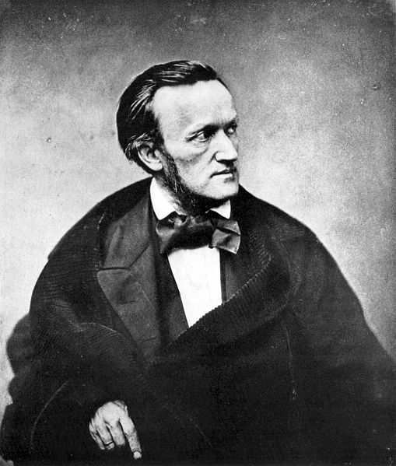
Вільге́льм-Рі́хард Ва́ґнер

Slide 2
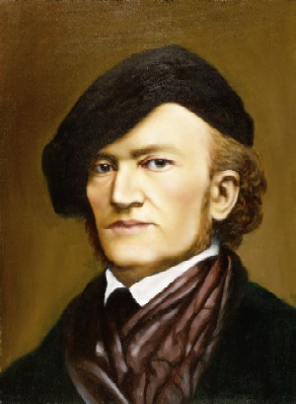
Вільге́льм-Рі́хард Ва́ґнер (нім. Wilhelm Richard Wagner) (* 22 травня, 1813, Лейпциг — † 13 лютого, 1883, Венеція) — німецький композитор,диригент, теоретик музики, письменник-публіцист. Художній напрям — «Веймарська школа». Відомий насамперед завдяки його операм, або «музичним драмам», як він назвав більшість своїх опер (крім кількох перших). Зробив значний вплив на європейську культуру межі ХІХ і ХХ століть, особливо на модернізм. З другого боку, містицизм та ідеологічно забарвлений антисемітизм Ваґнера вплинули на німецький націоналізм початку XX століття, в тому числі на націонал-соціалізм, який оточив його творчість культом, що викликало значну «антиваґнерівську» реакцію після краху гітлерівського режиму.

Slide 3
Біографія
Ваґнер народився в сім'ї чиновника Карла-Фрідріха Ваґнера (1770–1813). Під впливом свого вітчима, актора Л. Геєра, Ваґнер 1828-го почав навчатися музики в кантора церкви Святого Хоми Теодора Вайнліґа, 1831-го розпочав музичне навчання в університеті Лейпцига. У 1833–1842 рр. вів неспокійне життя, часто у великій скруті в Вюрцбурзі, де працював театральним хормейстером у Магдебурзі, потім в Кенігсберзі й Ризі, де він був диригентом музичних театрів, потім у Норвегії, Лондоні й Парижі, де він написав увертюру «Фауст» і оперу «Летючий голландець». У 1842 тріумфальна прем'єра опери «Рієнці, останній з трибунів» у Дрездені заклала фундамент його слави. Роком пізніше він став королівським саксонським Гофкапельмейстером.

Slide 4
Характеристика творчості.
Значно більшою мірою, ніж усі європейські композитори XIX століття, Ваґнер розглядав своє мистецтво як синтез і як спосіб вираження певної філософської концепції. Афористично її сутність була викладена композитором у статті «Художній твір майбутнього»:
З цієї концепції виникають дві засадничі ідеї: мистецтво має творитися спільнотою людей і належати цій спільноті; вища форма мистецтва — музична драма, що розуміється як органічна єдність слова і звуку. Втіленням першої ідеї став Байройт, де оперний театр вперше почав трактуватися як храм мистецтва, а не як розважальний заклад; втіленням другої ідеї — створена Ваґнером нова оперна форма «музична драма». Саме її створення і стало метою творчого життя Ваґнера.
«Як чоловік до тих пір не звільниться, поки не прийме радісно узи, що сполучають його з Природою, так і мистецтво не стане вільним, поки у нього не зникнуть причини соромитися зв'язку з життям ».

Slide 5
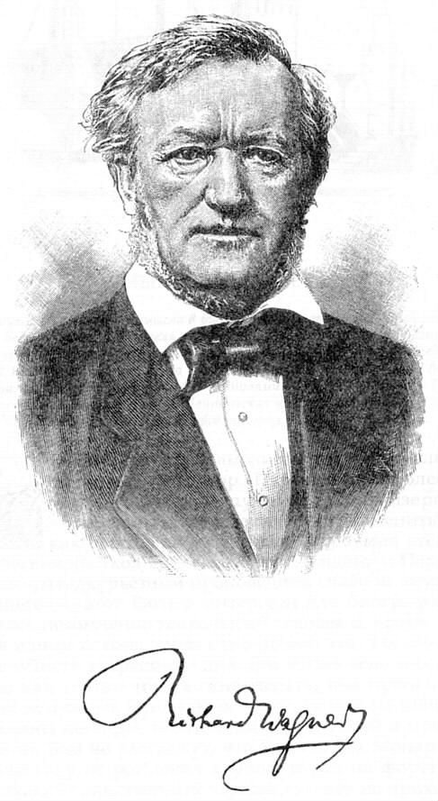
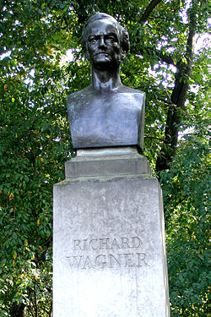

Slide 7
Виконала учениця 8-Б класу
Константій Тетяна

